Slide 1

АЛЬМА
CRM ВЗАИМОДЕЙСТВИЯ С ВУЗАМИ
Команда «Коллапс» · ЛЦТ 2026
Задача: CRM-система взаимодействия с вузами · Постановщик — ПАО «Ростелеком»

Slide 2



КОМАНДА «КОЛЛАПС»
Илья Рябухин
Тамара Рябухина
Капитан · разработка полного цикла, архитектура
ryabukhiny1305@gmail.com
@ilya_2108 (TG)
Аналитика, интерфейсы, методология
toma@addit.ru
@TomaSin (TG)

Slide 3

ЗАДАЧА И БОЛЬ
Боль: КАМы ведут вузы в таблицах
01
История взаимодействия с вузами разбросана по файлам и почте — единого процесса нет, статусы теряются.
Нужен единый процесс для B2B и B2C
02
Один настраиваемый процесс для вузов (B2B) и для физических и юридических лиц (B2C) — в одной системе.
Жёсткие требования контура
03
Двусторонние интеграции с LMS и CMS-сайтом, 152-ФЗ для персональных данных, работа в закрытом контуре.

Slide 4
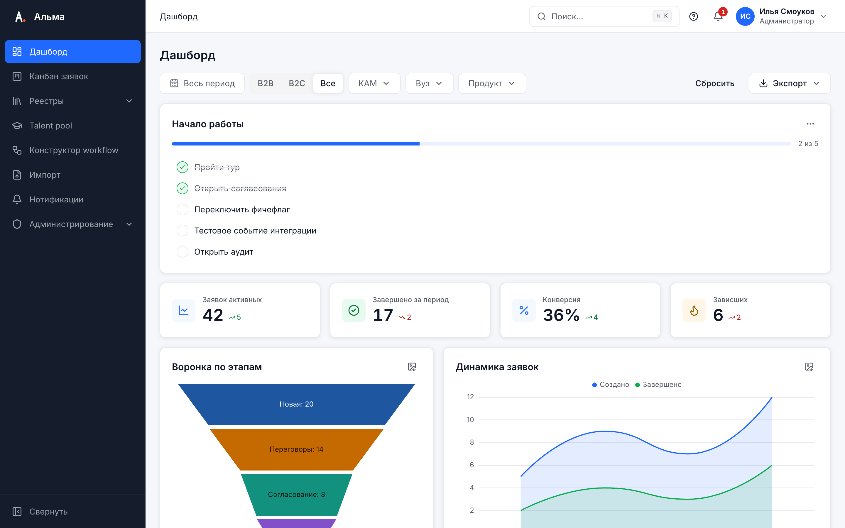
АЛЬМА — CRM С ДВИЖКОМ ПРОЦЕССОВ
135
384
методов REST API
автотеста
единый API: интерфейс, бот, интеграции
автоматическая регрессия
2
300+
воронки
пользователей
B2B (вузы) и B2C — в одной системе
одновременно; подтверждено k6
Живой стенд: аналитическая панель Альмы

Slide 5

КЛЮЧЕВЫЕ ВОЗМОЖНОСТИ АЛЬМЫ
Доска заявок с ролевой моделью — 4 роли, свой Keycloak в контуре
Визуальный конструктор процессов
Процесс настраивается без кода: ветвления, возвраты, свои статусы.
Схему можно менять на живых заявках: безопасная миграция с подтверждением администратора.
Заявки не теряются и не зависают между версиями схемы.
«Работа не встаёт»
Импорт XLS / XLSX / CSV / JSON — интерактивное сопоставление колонок
Лечение битых кодировок — cp1251, koi8-r, cp866
Аналитические панели ECharts — интерактивные, с экспортом
Комментарии и уведомления — настраиваются, прямо в карточке заявки

Slide 6
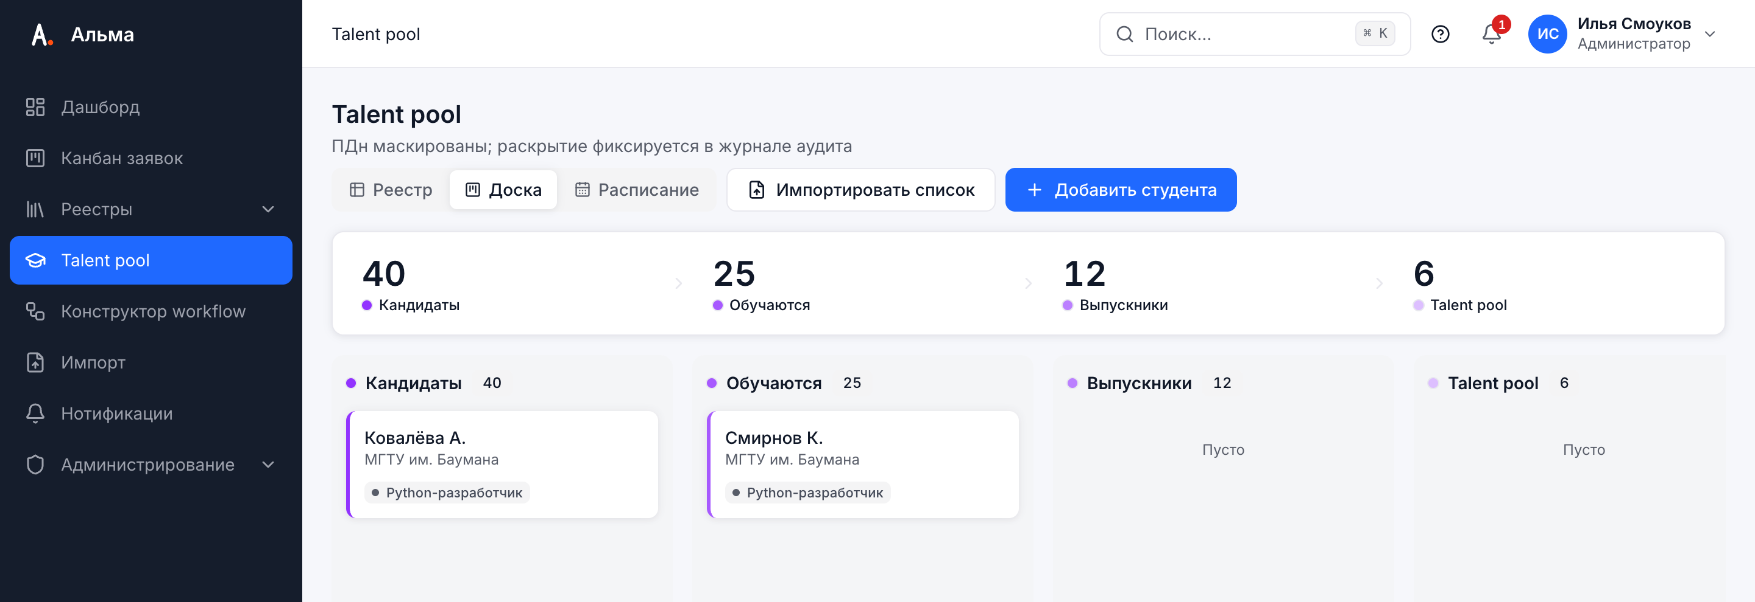
ПУЛ ТАЛАНТОВ — ВОРОНКА СТУДЕНТОВ
Импорт списков
Маскирование ПДн
152-ФЗ из коробки
Воронка с перетаскиванием
Расписание
тем же мастером: сопоставление и кодировки
раскрытие на 60 секунд — только под аудит
Fernet + слепой HMAC-индекс для поиска
кандидат → обучается → выпускник → пул талантов
активности и федпроекты сквозно

Slide 7
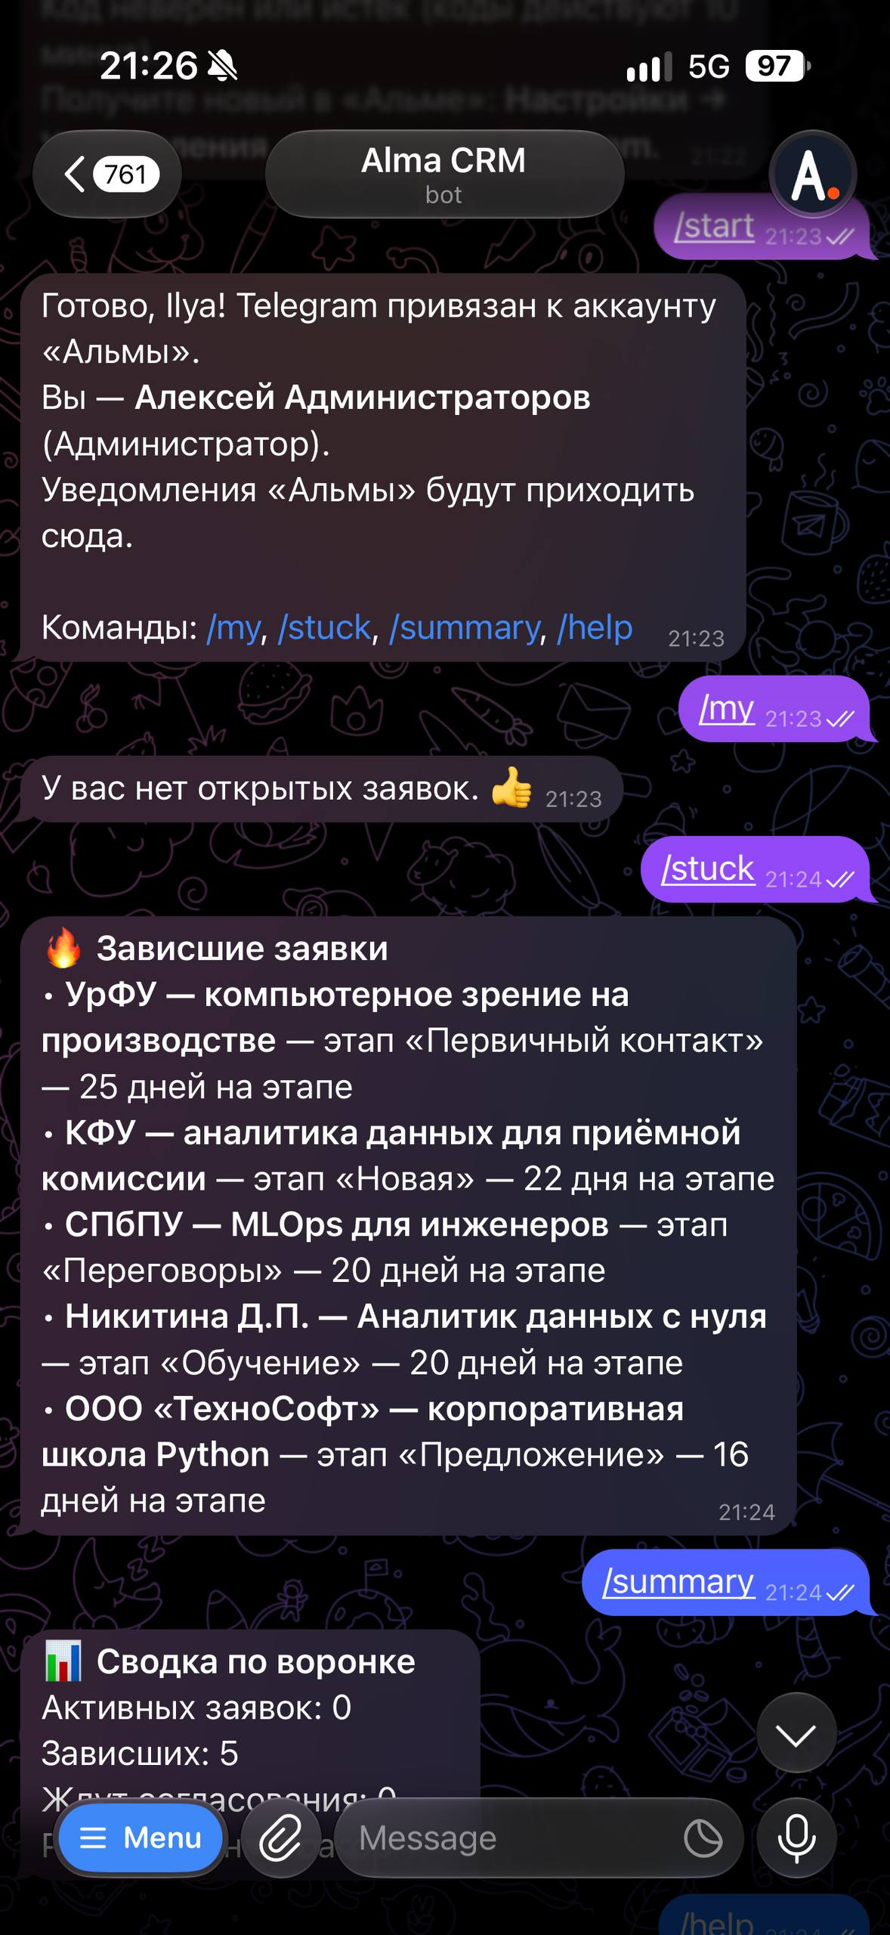
TELEGRAM-БОТ
Авторизация через Keycloak
Уведомления о переходах
Тот же SSO, что и в CRM: вход по одноразовому коду.
Смена статуса заявки мгновенно приходит в чат.
Эскалация зависших заявок
/my · /stuck · /summary
Уходит руководителю; порог времени настраивается.
Команды отвечают строго в рамках ролевой модели пользователя.
Каналы Max и Email — подключаемые адаптеры той же шины уведомлений

Slide 8
ДВУСТОРОННИЕ ИНТЕГРАЦИИ
lms.localhost
cms.localhost
ЖИВАЯ ЗАГЛУШКА LMS
кнопки запуска событий
для двусторонней демо-проверки
ЖИВАЯ ЗАГЛУШКА CMS
приём и отправка конверта
статусы возвращаются в CRM
CRM ⇄ LMS
JSON-конверт как в ТЗ: статус, ответственный, вуз, программа, продукт + ключи БД и S3.
CRM ⇄ CMS-сайт
HMAC-подписи · повторные попытки с DLQ · идентичный конверт в обе стороны.

Slide 9
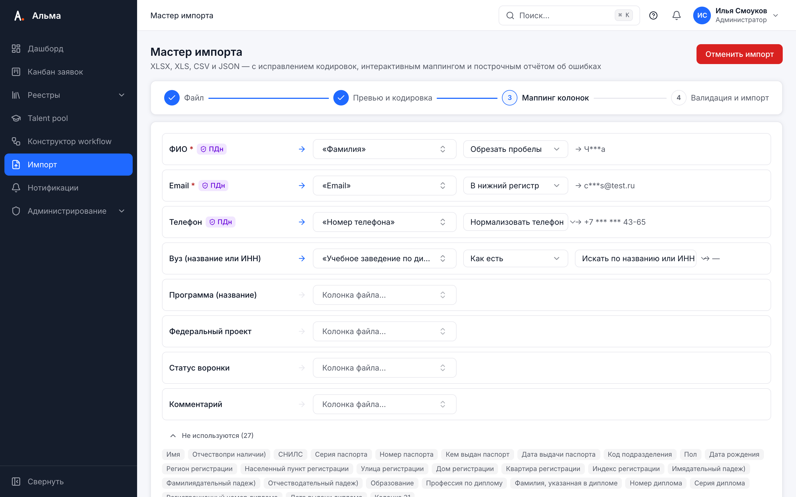
РАБОТАЕТ НА ДАННЫХ ОРГАНИЗАТОРОВ
.XLSX
Загрузка пользователей
30 «грязных» колонок распознаны; образцы маскируются: «Ч***а», «+7 *** *** 43-65».
.JSON
Данные оплат
null-элементы в массиве не роняют импорт — оплаты попадают в систему.
.XLSX
Вендоры
Каталог продуктов РТК ложится в справочник CRM.
Показательно: сам архив пришёл с именами файлов в битой cp866 — ровно тот случай кодировок, который лечит наш импорт. Больше снимков живого прогона — в docs/screenshots репозитория.

Slide 10
ТЕХНИЧЕСКАЯ ПРОРАБОТКА
Технологии
FastAPI-монолит + сервисы: бот и заглушки
PostgreSQL · MinIO · KeyDB
Keycloak — SSO в своём контуре
React + TypeScript, ДС Ростелекома gen2
Kubernetes — весь стенд
k3d / minikube: полный контур локально
HPA · CronJob · kustomize
NetworkPolicy: запрет по умолчанию; DMZ для бота
поднимается одной командой make
Надёжность и 152-ФЗ
нагрузочное тестирование k6 — до 400 VU
шифрование и маскирование ПДн
аудит каждого раскрытия данных
300+ одновременных пользователей

Slide 11
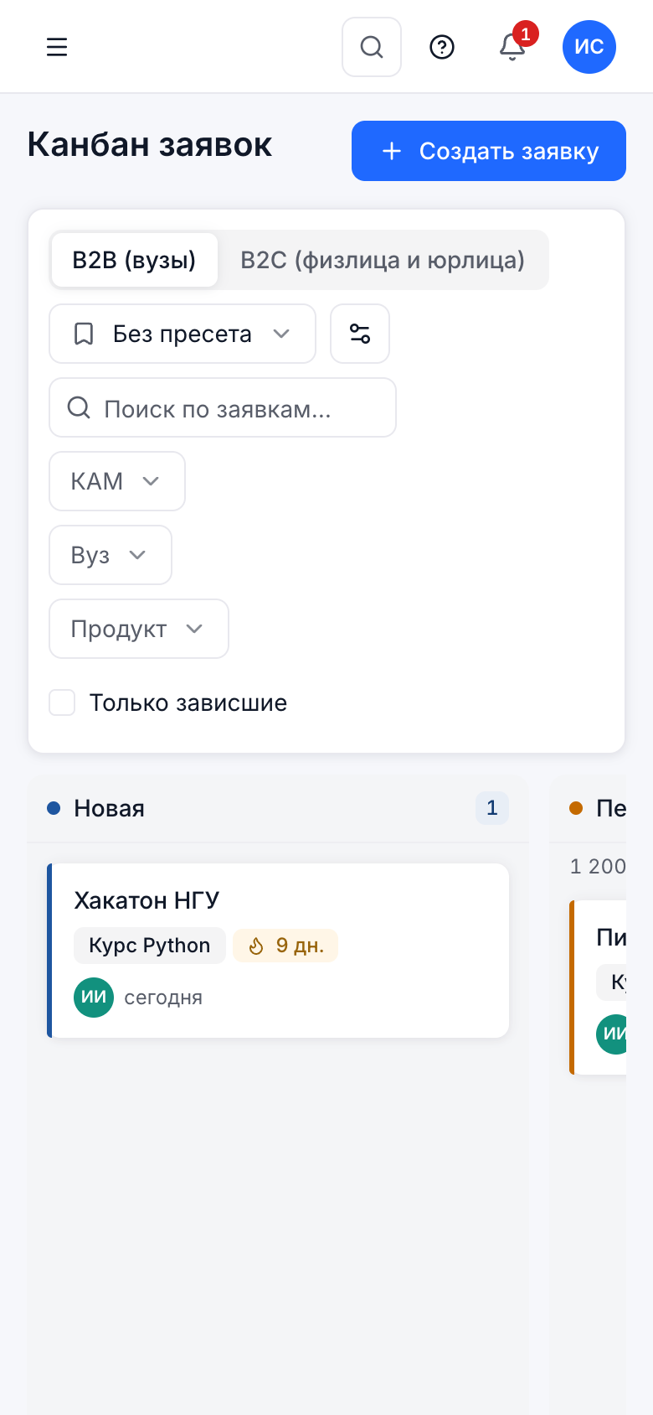
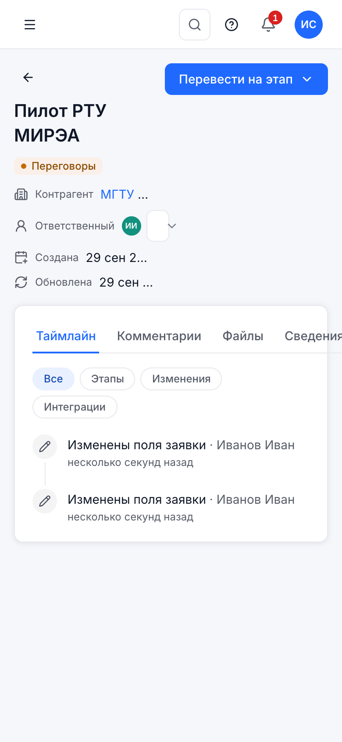
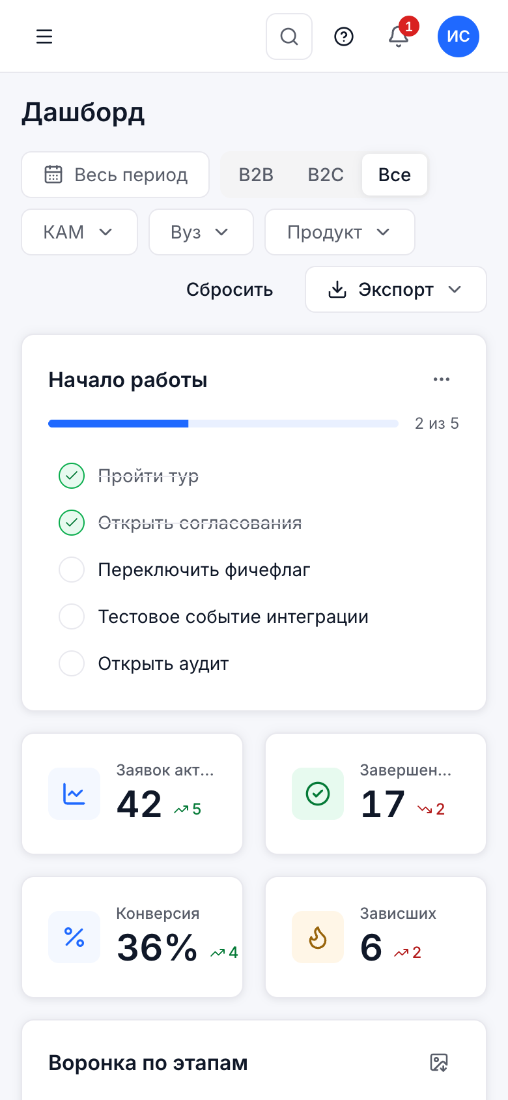
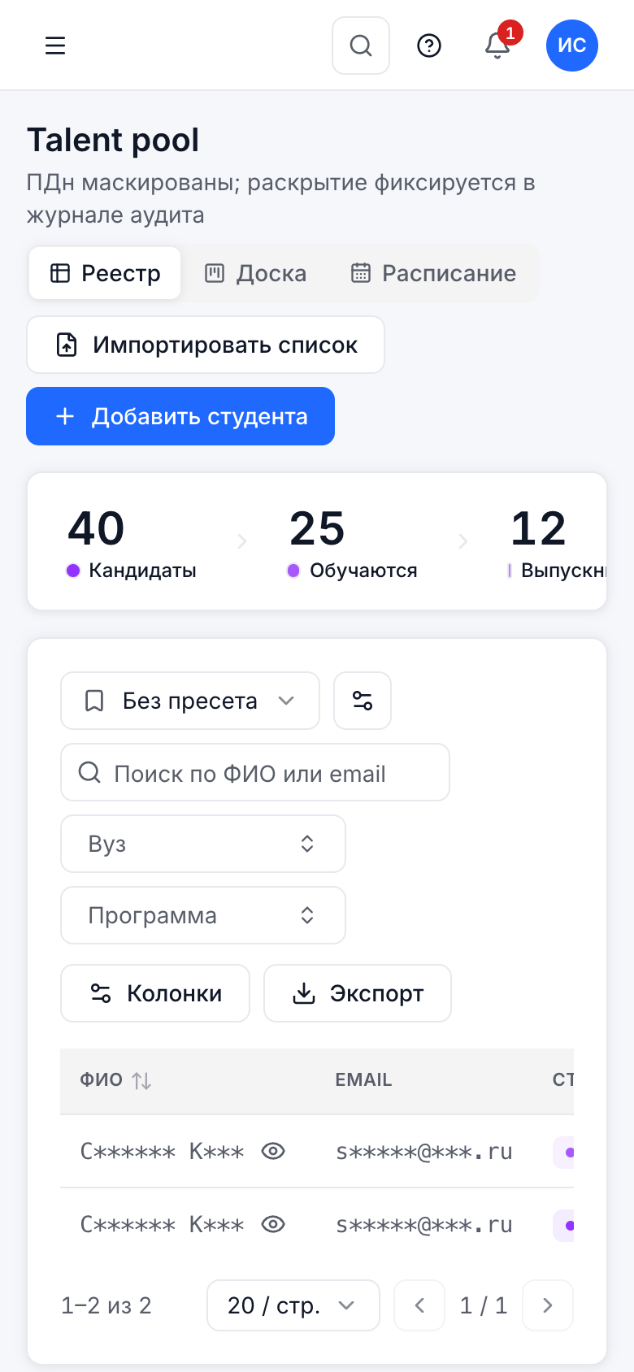
АДАПТАЦИЯ СОТРУДНИКОВ
Приветствие по ролям
Стартовый экран под роль сотрудника.
Обучающие туры
7 шагов по интерфейсу для КАМа.
Контрольный список «Начало работы»
Пошаговый старт в системе.
Анимации и иллюстрации
12 фирменных иллюстраций; анимация уважает системные настройки.
Новые сотрудники входят в работу без обучения

Slide 12
СЛОЖНОСТИ И ВЫЗОВЫ
Интеграции без внешнего контракта.
Сами спроектировали JSON-конверт и живые заглушки с двусторонней проверкой.
Изменение процесса на живых заявках.
Advisory-блокировки PostgreSQL и атомарная миграция заявок между версиями схемы.
Secure context для PKCE в закрытом контуре.
Решение через *.localhost и выделенную DMZ.
Битые кодировки реальных выгрузок.
Цепочка автоопределения: cp1251, koi8-r, cp866.

Slide 13
УНИКАЛЬНОСТЬ
01
02
03
04
Смена процесса не останавливает работу
Боевой контур из одной команды make
Пул талантов со 152-ФЗ из коробки
Адаптация как часть продукта
Миграция заявок на лету при изменении схемы — с защитой от дурака и подтверждением администратора.
make k8s-up — и весь стенд в Kubernetes поднят: от БД до бота.
Шифрование Fernet, маскирование ПДн и аудит раскрытий — сразу в продукте.
Приветствие по ролям, туры и контрольный список — сотрудники стартуют без обучения.

Slide 14
ПЛАН РАЗВИТИЯ
Асинхронная шина на KeyDB Streams
ИИ-агент — обещание финала
Инфраструктура готова: Telegram-бот, привязка через Keycloak, внутренний API бота с ролевой моделью.
Ведение заявок диалогом
Авточерновики писем вузам
Краткие сводки карточек и переписки
Упреждающие подсказки по зависшим заявкам
Автосопоставление колонок импорта
LLM в закрытом контуре (локальная модель) — строго по требованию кейсодержателя об обоснованном ИИ.
Idempotency-Key для внешних вызовов
Мобильная адаптация интерфейса

Slide 15
СПАСИБО!
Альма — CRM взаимодействия с вузами
Команда «Коллапс»
Илья Рябухин — капитан
ryabukhiny1305@gmail.com
Репозиторий: https://github.com/ilya2108/Collabse-LCT-Alma
Демо-стенд: https://crm.168-113-158-10.nip.io
Задача: CRM-система взаимодействия с вузами
Постановщик — ПАО «Ростелеком»

